Slide 1
Elefra O.S
/* ......Página .....
......Principal... */
Temas a serem abordados
conceito
Pagina inicial
Canvas
Objetivo
Ramo de atuação
O que irá atender ?
O Elefra O.S é uma ferramenta que irá auxiliar
o eletricista que atua no ramo
de aviários para organizar as
suas tarefas e controle de suas rotinas no dia a dia.
Facilitando a relação entre o eletricista e o avicultor.

Slide 2
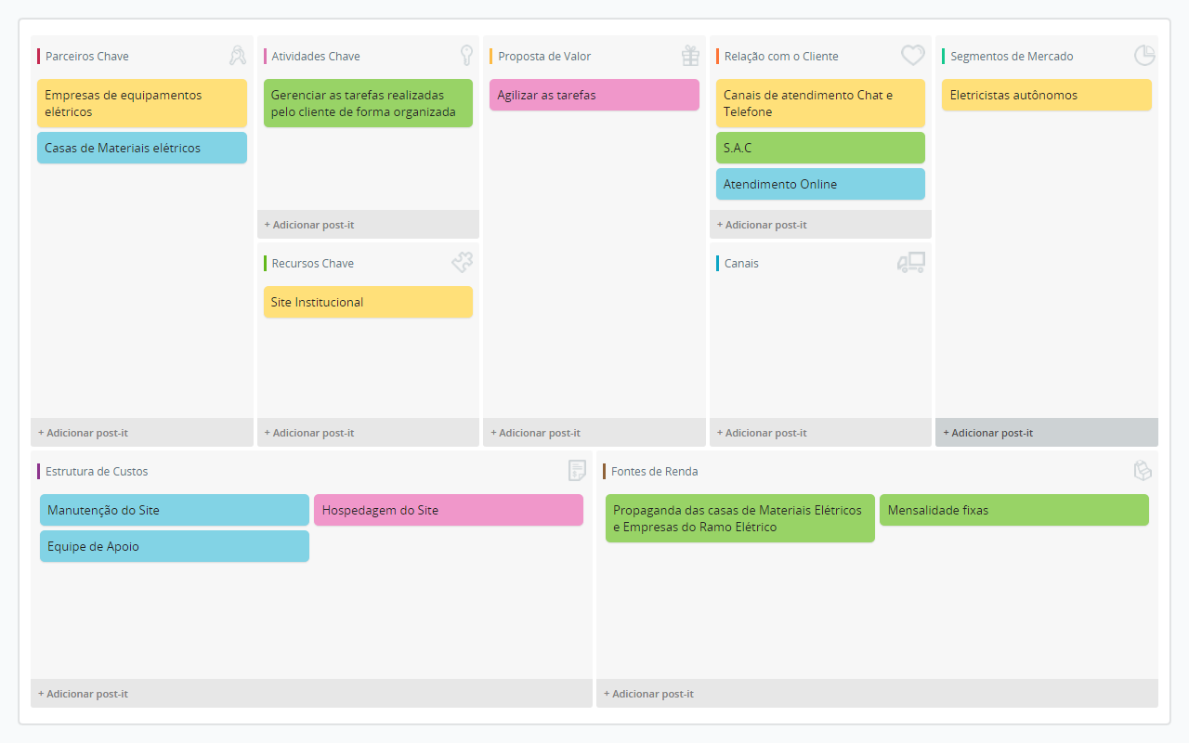
Elefra O.S
/* ......Canvas..... */

Slide 3
Elefra O.S
/* ...Objetivo... */
Nós da Elefra O.S temos como objetivo agilizarmos os desempenhos de nossos clientes na organização de suas atividades.

Slide 4
Elefra O.S
Iremos atuar juntamente com os Eletricista autônomos na execução de suas tarefas dentro dos aviários do Sudoeste do Paraná.
/*
Ramo de Atuação ? */

Slide 5
Elefra O.S
Teremos como foco avistar os processos realizados dentro das atividades de cada eletricista relacionando seu desempenho no atendimento de seus clientes.
/*
......... Foco........
*/

Slide 6
Elefra O.S
Diminuir as falhas dentro da comunicação do eletricista e avicultor diminuir o tempo de resposta para solicitação de serviços
/*
Qual a necessidade?
*/

Slide 7
Elefra O.S
Iremos atuar no ramo de desenvolvimento
de Aplicativos para sanar questões de
falha de organização das tarefas realizadas
no dia a dia.
/*
......Atividade........
*/

Slide 8
Elefra O.S
/*
..........FIM.......
*/

